Slide 1

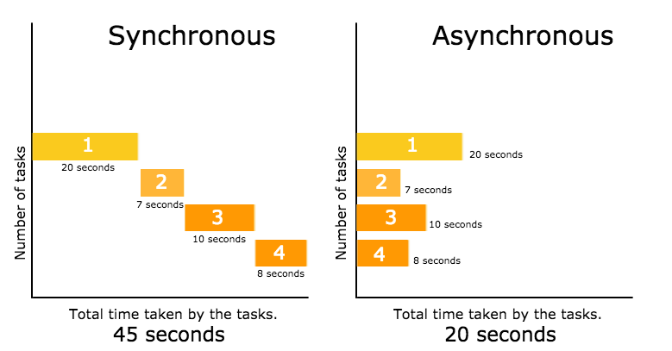
Langages de script : python pour initiés
Cours 11 : la programmation asynchrone

Slide 2
La programmation asynchrone
1) Que se passe-t-il du côté de la machine ?
2) Définition et usages
3) Comment implémenter cela en python ?
4) La notion de ressources partagées et de concurrence
5) Allons à la pizzeria

Slide 3
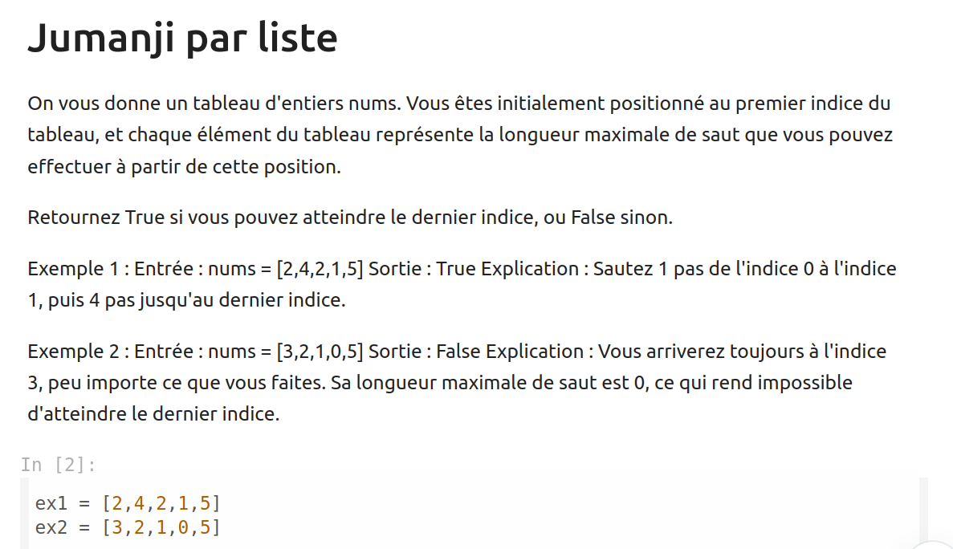

Slide 4
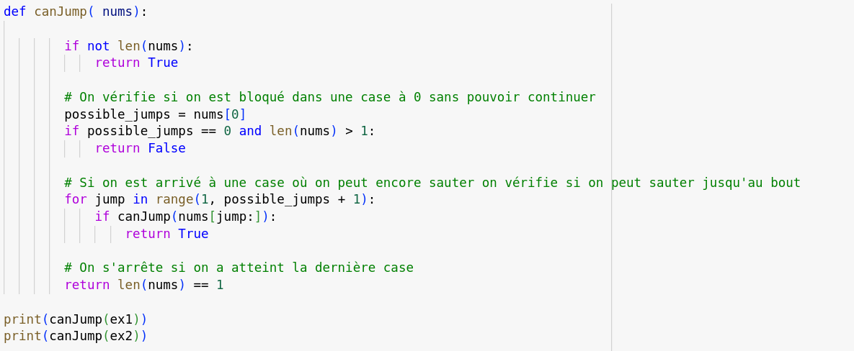
1) méthode récursive

Slide 5
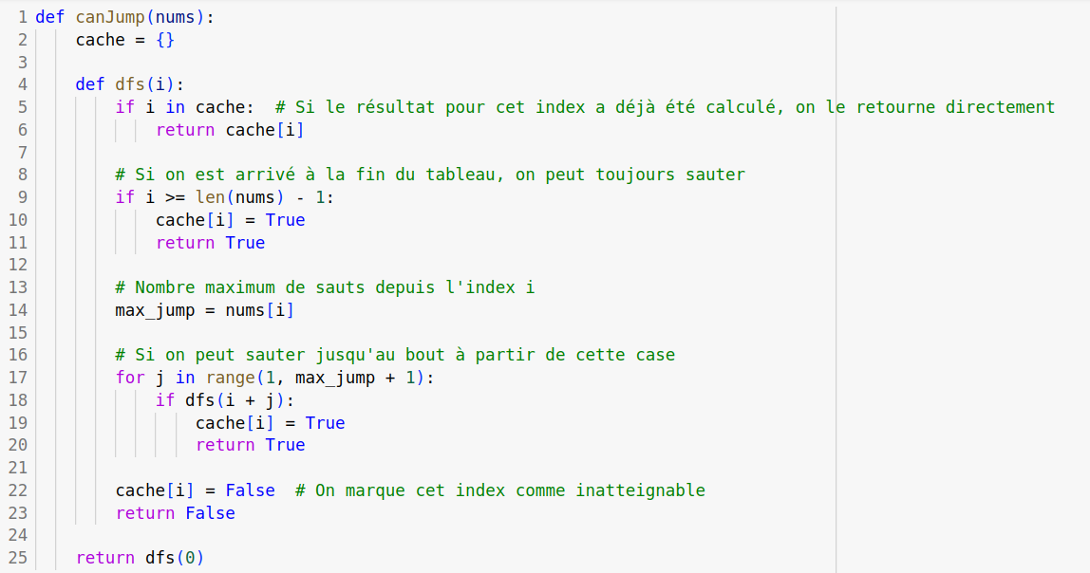
2) récursion mais avec cache

Slide 6
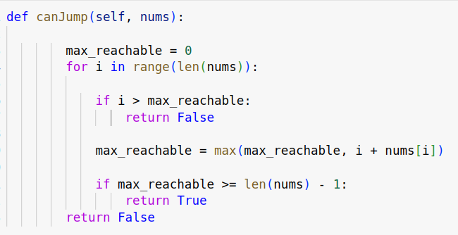
3) sans récursion

Slide 7
1) Définition et exemples
Les décorateurs sont des outils très puissants car ils permettent de modifier le comportement des fonctions qu’ils wrappent ou « décorent »
callback function : fonction donnée en paramètre d’une autre fonction pour modifier son comportement. Ne marche qu’avec les fonctions qui attendent un callback et les fonctions doivent se comporter d’une certaine fonction
décorateur : fonction qui modifie le comportement de n’importe quelle fonction !

Slide 8
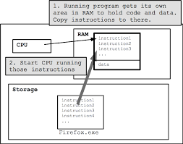
1) Du côté de la machine
Exécuter un programme c’est effectuer une série d’instructions. Il faut les lire, puis les appliquer, ce qui implique pour la machine d’accéder à certaines zones de sa mémoire voire les modifier.
C’est le CPU qui est chargé de
la mission. Il a un espace mémoire
(très petit!) où il charge à la fois
le code du programme et a son
espace de travail

Slide 9
1) Du côté de la machine
On appelle processus l instance d’un programme en cours d’exécution. C’est un objet abstrait qui représente un programme en cours d’exécution pour le système d’exploitation qui gère l’accès aux ressources machine (CPU et mémoire)
Du coup c’est un composant du système d’exploitation (l’orchestrateur) qui gère quel processus a le droit de s’exécuter. Si il repère qu’un processus est inactif (programme qui fait un time.sleep ou attend une ressource extérieure), l orchestrateur dit au CPU d’exécuter un autre processus pour ne pas perdre de temps

Slide 10
1) Du côté de la machine
Aujourd’hui les CPU ont plusieurs coeurs : l’ordinateur sait faire plusieurs choses à la fois mais avec des limites
En règle générale on a un processus = un programme qui s’exécute et ce de façon linéaire ou séquentielle.
Même si le code fait appel à des librairies, va lire le code d’autres fichiers… ça reste le même programme, le même processus.
On ne tire donc pas partie de l’architecture multicoeur

Slide 11
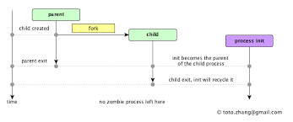
2) Du côté de la machine
La solution : un processus / programme peut créer des processus fils (par une opération magique nommée fork) qui va exécuter une autre section de code et vivre sa vie.
Le processus fils peut communiquer avec le processus parent et lui renvoyer des informations après avoir exécuté ses instruction.

Slide 12
2) Définitions et usages
Cette déduplication des processus dans le code permet de pouvoir exécuter différentes sections en parallèle.
Par exemple si un programme global est chargé de deux missions différentes, on peut le « couper en deux » au niveau de l’exécution
Pareil pour une boucle for si le traitement dans la boucle est coûteux.
Mais deux dangers !
1) Il faut que à un moment toutes les informations remontent dans le processus principal
2) si les processus interagissent avec des objets extérieur en mémoire, il faut bien gérer les modifications sinon la ressource ne sera pas modifiée comme attendu
=> C’est pour ça qu’on parle de programmation asynchrone. On va clarifier des termes

Slide 13
2) Définitions et usages
L’objectif du multithreading ou programmation parallélisée est de booster la performance du code python en optimisant l’usage des ressources dans un code qui peut être long. Pour ce faire on a deux stratégies fréquentes :
Exécuter dans leur coin deux sections du code qui sont indépendantes et attendre leur résultat respectif au moment où les blocs doivent se rejoindre
Paralléliser le traitement de nombreuses opérations identiques
Dans les deux cas il faut qu’à un moment le processus principal attende que le processus fils ait terminé son travail (sinon le train part alors que les passagers ne sont pas montés dedans).
On appelle cela la programmation asynchrone car cela signifie que le langage de programmation est capable de dire qu’il doit attendre que quelque chose d’autre termine avant de continuer son exécution. Les deux notions sont différentes.

Slide 14
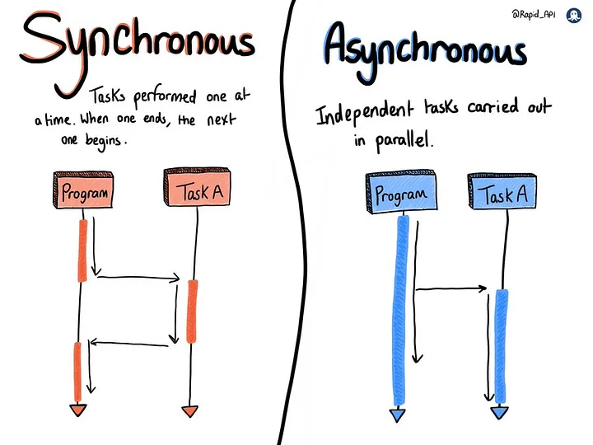
Idée que les tâches ont lieu en continu, si on doit attendre on fait autre chose. Mode de conception général.
Contraire de séquentiel

Slide 15
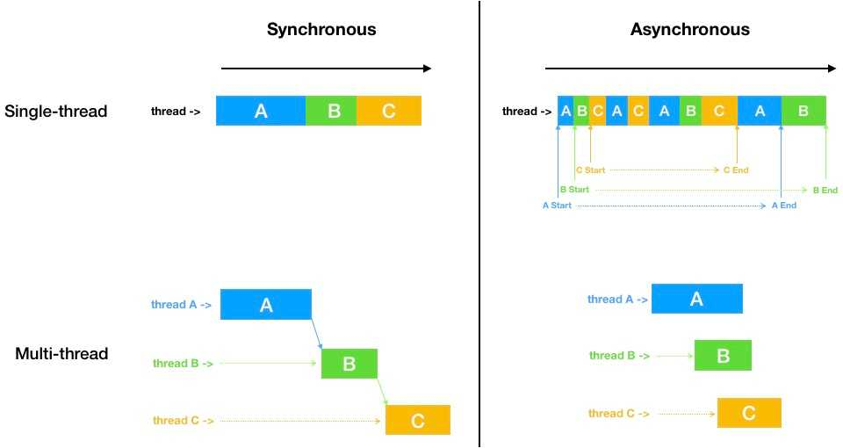
Géré en grande partie par le système d exploitation (orchestration), vous n’avez qu’à bien créer les threads / gérer la gestion aux ressources

Slide 16
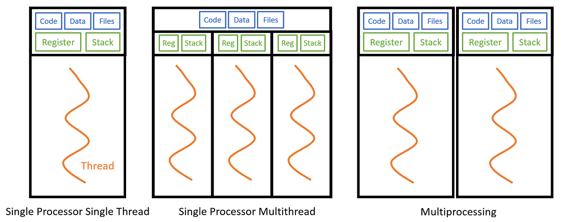
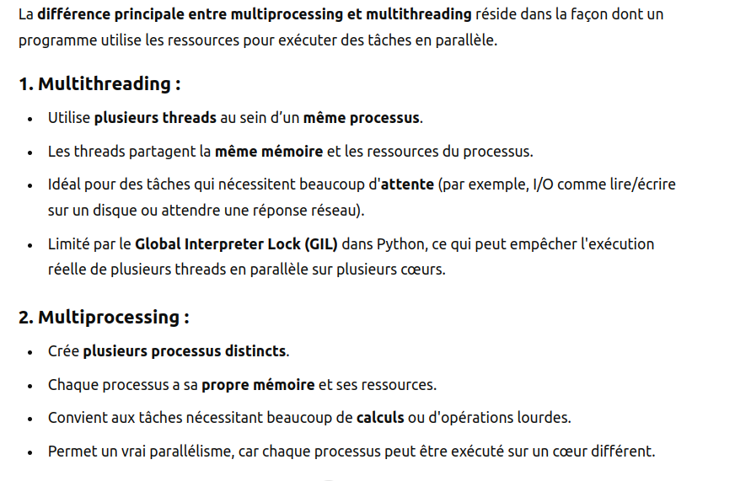
2) Définitions et usages

Slide 17
3) comment gérer cela en python ?
Pour faire de la programmation parallélisée en python il faut essentiellement savoir :
Comment lancer plusieurs threads dans son code
Comment récupérer le résultat des différents threads au bon moment
Plusieurs librairies permettent de faire cela, notamment threading, multiprocessing et asyncio. Asyncio est plus complexe et plus riche donc je vais présenter celui là

Slide 18
3) comment gérer cela en python ?
La librairie asyncio permet de réaliser une certaine philosophie de programmation en concurrence qu’on peut trouver dans d’autres langages
async IO est ne gère au final qu’un unique processus et un unique thread au sens pur du terme mais accélère les choses par un mécanisme nommé cooperative multitasking
L’essentiel est que ça fasse vite ce qu’on veut…

Slide 19
3) comment gérer cela en python ?
Deux nouveaux mots clés sont introduits : async et await
Par définition le code est séquentiel. Il faut donc « apprendre » au code qu’il peut attendre l’exécution d’une autre fonction.
Async def function(*args, **kwargs) : dit que la fonction peut attendre que des choses se passent
On appelle une fonction définie par async et qui peut suspendre son exécution une coroutine
Await result = truc(*args) : dit au code d’attendre que truc ait fini avant de porsuivre l’exécution
=> une fonction doit être définie async pour pouvoir en attendre une autre ! (plus précisément être un object awaitable qui implémente __await_₍). Oui encore une...

Slide 20
3) comment gérer cela en python ?
Vous allez donc me dire :
Si une fonction doit être async pour await quelque chose, elle doit elle même être attendue par la fonction qui l’appelle
donc la fonction qui l’appelle doit être async.
Donc la fonction qui appelle la fonction qui l’appelle aussi.
Etc.
Donc tout devrait être async ! Et c’est un cauchemar car on ne veut rendre async que ce qui doit philosophiquement être async !
C’est là que la magie de asyncio fait son œuvre !

Slide 21
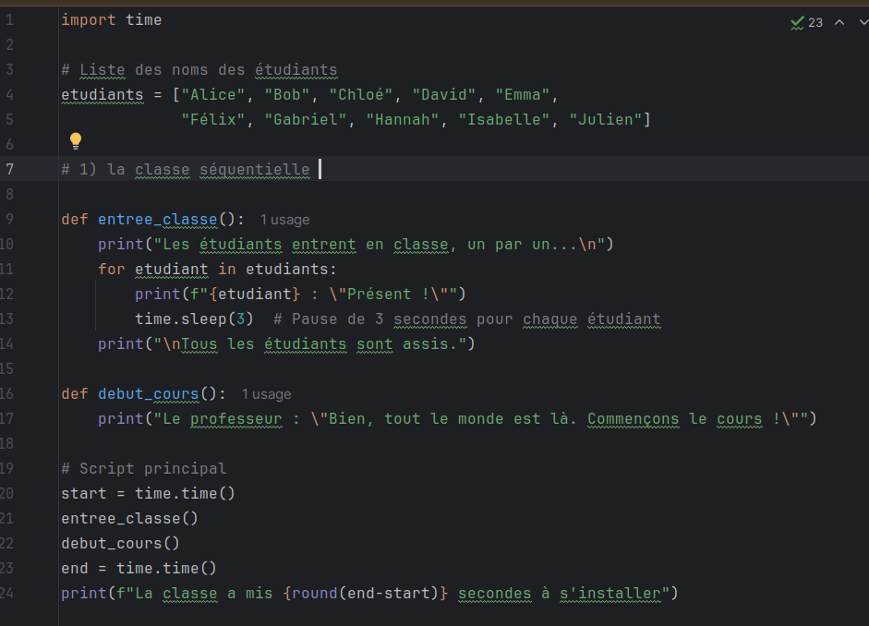
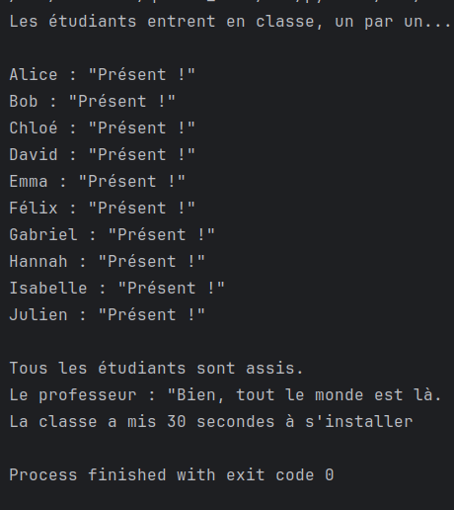

Slide 22
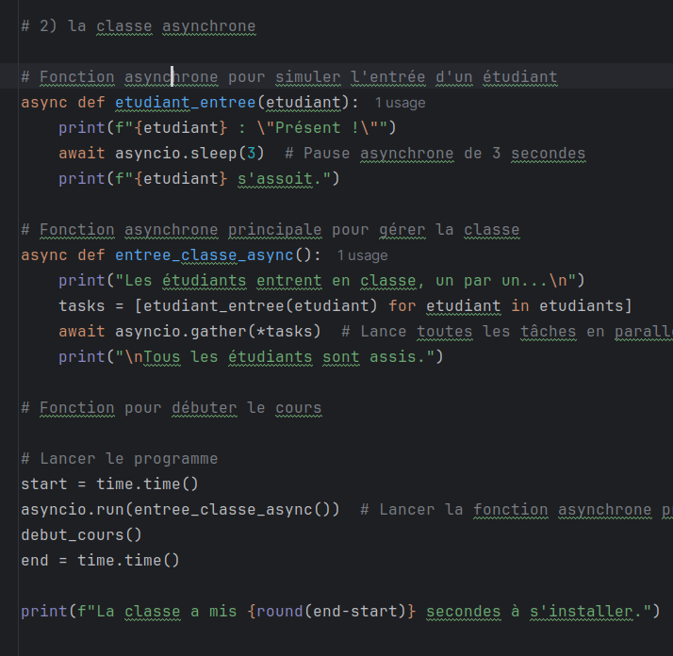
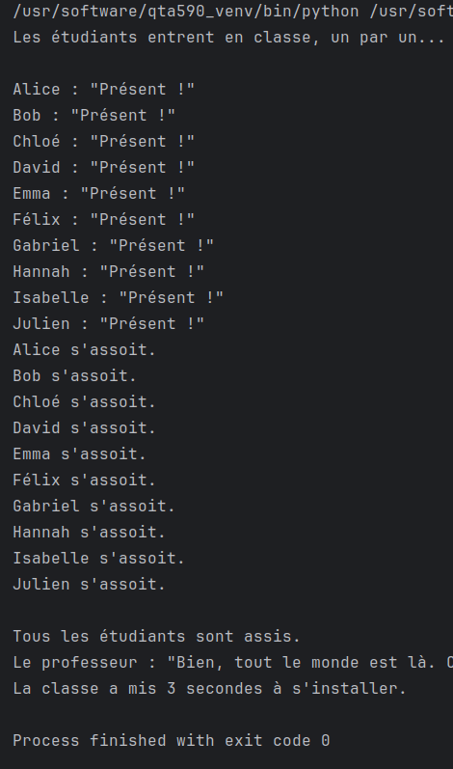

Slide 23
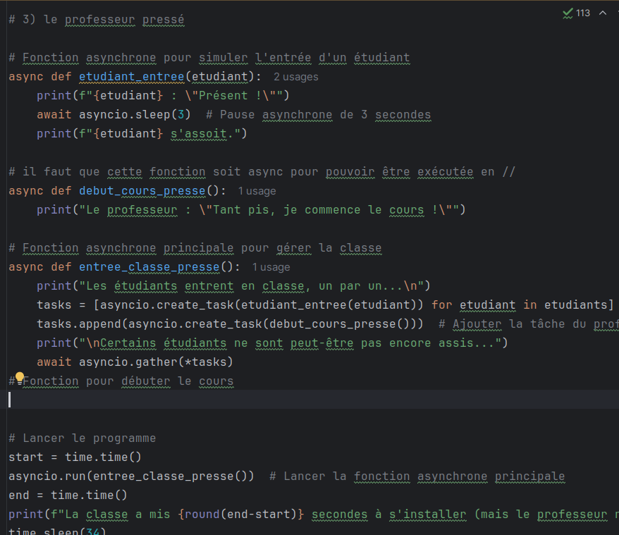
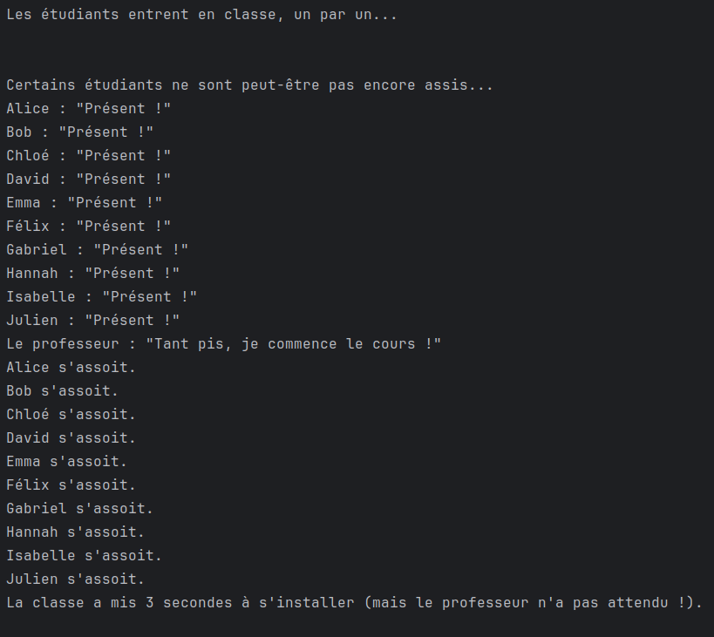

Slide 24
3) Comment gérer cela en python ?
* Il faut rendre async seulement les fonctions que vous voulez exécuter en parallèle / à part. Vous pouvez créer des wrappers asynchrones de ces fonctions si vous voulez les exécutez de façon synchrone à un autre endroit du code.
Ex :
Def async_wrapper(func, *args) :
  return func(*args).

Slide 25
3) Comment gérer cela en python
Pour lancer une fonction asynchrone (ex attente d’un résultat d’une API) :
asyncio.run(coroutine, *args)
Attention ! Ne fonctionne que avec des coroutines !
Pour lancer plusieurs coroutines en parallèle le mieux est de créer une liste de tâches (avec asyncio.create_task())
et de toutes les exécuter d’un coup avec asyncio.gather(* tasks)

Slide 26
3) Comment gérer cela en python
Cela conduit à plusieurs « design patterns » usuels :
* programmer plusieurs coroutines chronophages (fonctions d’un script) qui peuvent être chaînées dans un wrapper
* exécuter le wrapper n fois en parallèle avec gather
Un autre pattern plus compliqué est une queue ou des coroutines parallèles ajoutent les tâches qu’elles veulent exécuter

Slide 27
3) Comment gérer cela en python
Derrière les coulisses, les coroutines sont des formes particulières de générateurs
On peut faire des choses exotiques comme :
Des générateurs asynchrones
Des listes par compréhension asynchrones
et tutti quanti, come disent les italiens. Mais tout n’est pas si rose

Slide 28
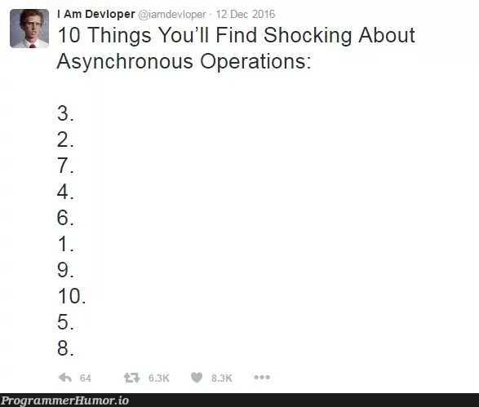
4) notion de ressources partagées et de concurrence
Et l’ordre dans tout ça ?
Si on parallélise 10 tâches (lecture de fichier pour stocker du texte dans un dictionnaire) on ne sait pas quelle tâche va finir en premier, mais on veut conserver l’ordre dans lequel on les a lancées.
Ouf, gather gère dans les coulisses

Slide 29
4) notion de ressources partagées et de concurrence
Donc si on récupère le résultat de coroutines pour les traiter dans le corps principal du code, tout va bien !
Mais si nos coroutines modifient des objets mutables ? Que faire ? Par exemple si les coroutines écrivent sur un fichier de logs, aucune chance que le texte soit écrit dans le bon ordre. De plus on risque de mélanger les contenus écrits si les coroutines ouvrent et écrivent dans le fichier en même temps…
Ces actions ne sont pas « thread safe »
C’est pourquoi des packages ont des versions « asyncio proof » pour éviter les bétises: aiofiles, aiorequests…

Slide 30
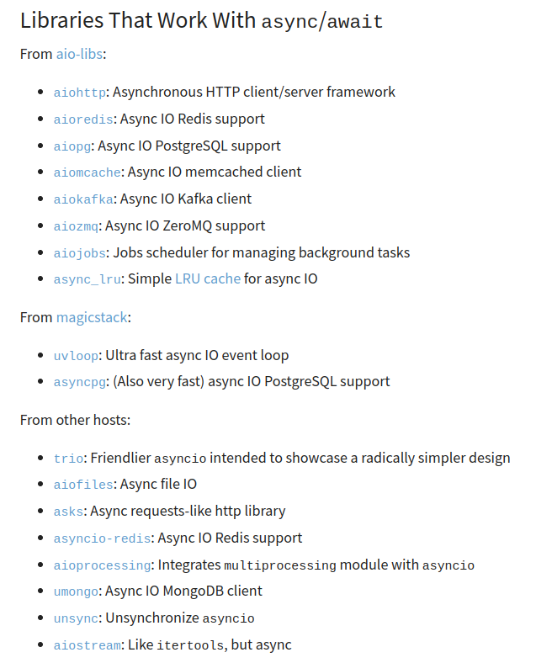

Slide 31
4) notion de ressources partagées et de concurrence
Et que faire lorsque plusieurs threads doivent accéder à un objet mutable ou à une ressource extérieure ?
Il y a une solution : forcer à ce que seulement une seule coroutine puisse accéder à l’objet / à la ressource à la fois.
Pour se faire on va placer un verrou (lock) sur cette ressource et le verrou fera en sorte que l’accès à la ressource soit bloquant : une coroutine ne pourra pas y accéder et exécuter le code protégé par le verrou si une autre coroutine est dessus

Slide 32
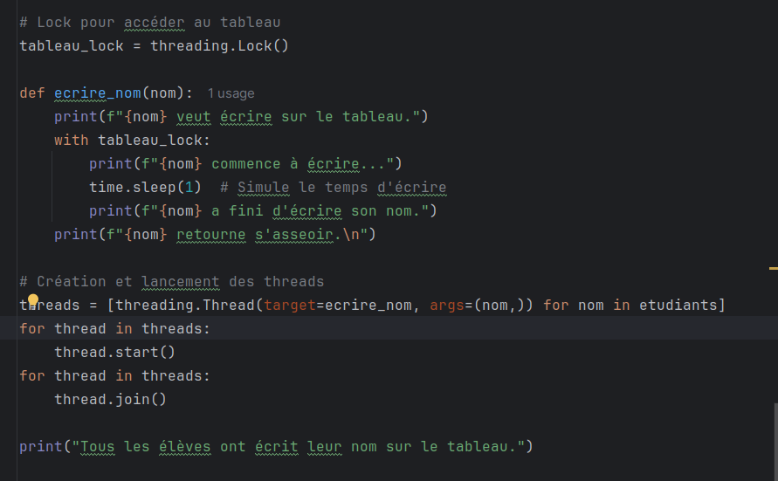

Slide 33
5) exercice : la pizzeria
La classe a faim et on va à la pizzeria
Quand on va à la pizzeria, le serveur prend la commande.(3mn)
Il la transmet au cuisinier qui prépare la pizza (5 mn)
Le cuisinier met la pizza à cuire (10 mn)
Environ 20 mn plus tard le client a sa pizza.
Si la classe de 20 personnes va à la Pizzeria Séquentielle, il faudra 20 * 18 = 900 mn = 15h pour que tout le monde soit servi !!
Heureusement nous avons choisi d’aller à la Pizzeria Asynchrone

Slide 34
5) exercice : la pizzeria
Implémentez la pizzeria asynchrone (en remplaçant les minutes par des secondes) avec asyncio. Utilisez asyncio.time() pour simuler la préparation de la pizza.
Attention, il n’y a qu’un serveur et et un cuisinier, il faut donc faire en sorte qu’ils ne gère qu’une seule commande à la fois
Combien de temps faut-il attendre pour que toute la classe ait sa pizza ?

Slide 35
5) exercice : la pizzeria
Pour compliquer les choses, ajoutons plus de contraintes !
Le four a pizza n’a de place que pour 4 pizzas à la fois
Une fois qu’une pizza est prête, le cuisinier doit la découper (2mn)
Quand la pizza est prête, le serveur doit l’apporter au client (3mn)
Niveau diabolique : quand une pizza a fini de cuire, le cuisinier doit arrêter ce qu’il était en train de faire pour vite la sortir du four pour éviter qu’elle ne brûle. Vaut-il mieux qu’ il se dépêche de finir la nouvelle pizza à enfourner, puis il découpe celle sortie du four ou l’inverse ?

Slide 36
Sources (illustrations) et ressources
https://fastapi.tiangolo.com/fr/async/#concurrence-et-burgers
https://medium.com/@electronicelif/asynchronous-programming-with-spring-e07be2a19cfc
https://ha-young.github.io/2021/javascript/%ED%95%98%EC%98%B9%EC%9D%98-%EC%9E%90%EB%B0%94%EC%8A%A4%ED%81%AC%EB%A6%BD%ED%8A%B8-%EC%8B%9D%EC%82%AC---Asynchronous-Programming/
https://realpython.com/async-io-python/
https://realpython.com/intro-to-python-threading/
https://snarky.ca/how-the-heck-does-async-await-work-in-python-3-5/

